Slide 1
Тема 7. Аналіз грошових потоків підприємства
ЛЕКТОР:
д.е.н., професор
Завідувач кафедри фінансів та і цифрової економіки
Виговська Н.Г.
e-mail:vygng@ukr.net

Slide 3
Питання лекції:
1. Економічний зміст і класифікація грошових потоків
2. Методи складання звіту про рух грошових коштів
3.Напрями аналізу та система показників оцінювання грошових потоків

Slide 4
Відповідно до НП(С)БО 1 рух грошових коштів – надходження і вибуття грошей та їхніх еквівалентів. Грошові кошти (гроші) – готівка, кошти на рахунках у банках та депозити до запитання.
Еквіваленти грошових коштів (грошей) – короткострокові високоліквідні фінансові інвестиції, які вільно конвертуються у певні суми грошей і які характеризуються незначним ризиком зміни вартості. Такими еквівалентами є високоліквідні інвестиції в цінні папери на строк, що не перевищує двох місяців (казначейські векселі, депозитні сертифікати).

Slide 6
Під грошовими потоками розуміють
всі надходження та виплати грошових
коштів.
Надходження грошових коштів називається позитивним грошовим потоком, вибуття – негативним.
Різниця між позитивним і негативним грошовими потоками є чистим грошовим потоком.

Slide 7
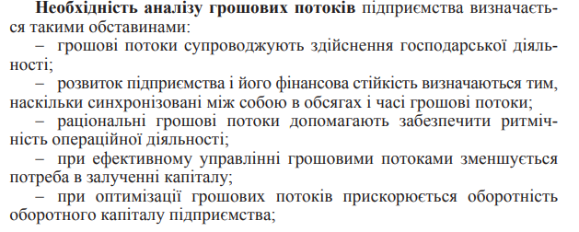

Slide 8
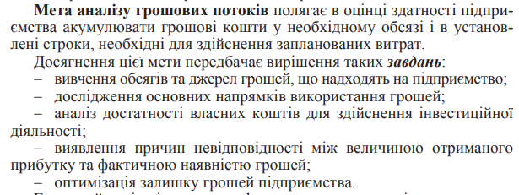

Slide 9
1. За напрямом руху грошових коштів:
• додатний грошовий потік характеризує обсяг надходження грошових коштів у цілому та за окремими джерелами їх утворення;
• від’ємний грошовий потік характеризує обсяг витрачання грошових коштів у цілому та за окремими напрямами використання.
2. За методом обчислення обсягу:
• валовий грошовий потік – уся сума надходження або витрачання грошей у періоді, що аналізується;
• чистий грошовий потік (ЧГП) – різниця між додатним (ДГП) і від’ємним (ВГП) потоками грошей у періоді, що аналізується:
ЧГП = ДГП – ВГП. (5.1)
ЧГП може бути як додатною, так і від’ємною величиною.

Slide 10
3. За видами діяльності:
• грошовий потік у результаті операційної діяльності відображає надходження коштів від покупців і виплати грошей постачальникам, заробітної плати персоналу, податкових платежів і т. ін.;
• грошовий потік у результаті інвестиційної діяльності – надходження і витрачання грошей, які пов’язані з процесами реального і фінансового інвестування;
• грошовий потік у результаті фінансової діяльності – надходження і витрачання грошей, які пов’язані із залученням додаткового зареєстрованого (пайового) капіталу, одержанням довго- і короткострокових кредитів, з виплатою дивідендів і т. ін.

Slide 11
4. За рівнем достатності обсягу:
• надлишковий грошовий потік, за якого надходження грошей значно перевищує реальну потребу підприємства у фінансових ресурсах;
• дефіцитний грошовий потік, за якого надходження грошей є значно меншим за реальні потреби підприємства.
5. За неперервністю формування:
• регулярний грошовий потік, за якого надходження і витрачання грошей здійснюються систематично, з певною періодичністю;
• дискретний (епізодичний) грошовий потік, що пов’язаний, як правило, з проведенням окремих господарських операцій; він виникає спонтанно, не маючи сталого обсягу і періодичності.

Slide 12
6. За стабільністю часових інтервалів формування:
• регулярний грошовий потік з рівномірними часовими інтервалами, що називається ануїтетом;
• регулярний грошовий потік з нерівномірними часовими інтервалами.
7. За періодом часу:
• короткострокові грошові потоки (до одного року);
• довгострокові грошові потоки (понад один рік).
8. За черговістю здійснення платежів:
• пріоритетний грошовий потік – обов’язкові грошові виплати, що має здійснити підприємство в першочерговому порядку для запобігання фінансовим ускладненням і продовження діяльності;
• поточний грошовий потік характеризує обсяги і напрями використання грошей для фінансування поточної господарської діяльності (крім пріоритетних платежів);
• відстрочений грошовий потік характеризує витрачання грошей на цілі, що не пов’язані безпосередньо з поточною господарською діяльністю; такі виплати можна перенести на пізніші строки.

Slide 13
9. Залежно від того, коли надходять гроші:
• пренумерандо – грошовий потік, коли гроші надходять на початку періоду (передоплата);
• постнумерандо – грошових потік, за якого надходження грошей здійснюється наприкінці періоду.
10. За видами валют, що використовуються у розрахунках:
• грошові потоки в національній валюті;
• грошові потоки в іноземній валюті.
11. За масштабами обслуговування господарського процесу:
• грошовий потік по підприємству в цілому;
• грошові потоки за окремими видами господарської діяльності;
• грошові потоки за окремими структурними підрозділами підприємства;
• грошові потоки за окремими господарськими операціями.

Slide 14
Рух грошових коштів підприємства відображається у формі № 3 «Звіт про рух грошових коштів (за прямим методом)» або формі № 3-н «Звіт про рух грошових коштів (за непрямим методом)» (НП(С)БО 1).
Метою його складання є надання користувачам фінансової звітності повної, правдивої та неупередженої інформації про зміни, що відбулися у грошових коштах підприємства та їх еквівалентах за звітний період.
У звіті про рух грошових коштів розгорнуто наводяться суми надходжень і витрачань грошових коштів підприємства, що виникають у результаті операційної, інвестиційної та фінансової діяльності протягом звітного періоду.
Негрошові операції (отримання активів шляхом фінансової оренди, бартерні операції, придбання активів шляхом емісії акцій тощо) не включаються до звіту про рух грошових коштів.

Slide 15
За прямого методу грошовий потік розраховується як різниця між надходженням грошових коштів і витратами, пов’язаними з їх витрачанням. Отже, прямий метод спрямований на одержання даних, що характеризують як валовий, так і чистий потік грошей підприємства. Застосовуючи цей метод, використовують безпосередньо дані бухгалтерського обліку щодо всіх видів надходжень і витрачань грошових коштів.
Перевагою прямого методу є те, що він дає змогу оцінити загальні суми надходження і витрачання грошових коштів підприємства, виявити статті, що формують найбільший рух грошей у розрізі видів діяльності. Інформація, отримана за умови застосування прямого методу, використовується для прогнозування грошових потоків. Однак цей метод не розкриває взаємозв’язку величини фінансового результату та величини зміни коштів, зокрема не показує, чому виникає ситуація, коли прибуткове підприємство є неплатоспроможним.

Slide 16
Непрямий метод базується на основному положенні бухгалтерського обліку, що активи мають дорівнювати сумі зобов’язань і власного капіталу (складовою якого є прибуток), і полягає у коригуванні фінансового результату на величини змін активів, зобов’язань та інших балансових рахунків.
Перевагою непрямого методу є те, що він дає можливість провести оцінювання грошових потоків на основі інформації звітності, практично не використовуючи дані аналітичного обліку, а з аналітичного погляду – пов’язати отриманий фінансовий результат і зміни грошових коштів.

Slide 17
У звіті про рух грошових коштів, складеному за прямим методом, рух грошових коштів у результаті операційної діяльності (розділ І форми № 3) визначається за сумою надходжень від операційної діяльності та сумою витрачання на операційну діяльність грошових коштів за даними записів їх руху на рахунках бухгалтерського обліку.
У звіті про рух грошових коштів, складеному за непрямим методом, рух грошових коштів у результаті операційної діяльності (розділ І форми № 3-н) визначається шляхом коригування прибутку (збитку) від звичайної діяльності до оподаткування.

Slide 18
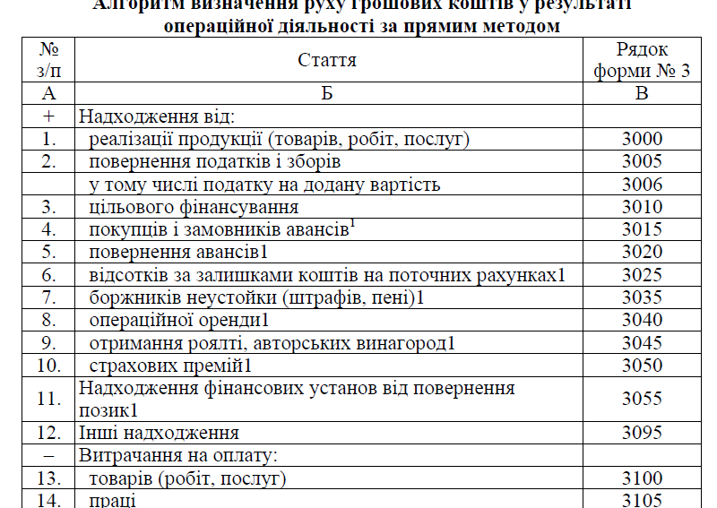

Slide 19
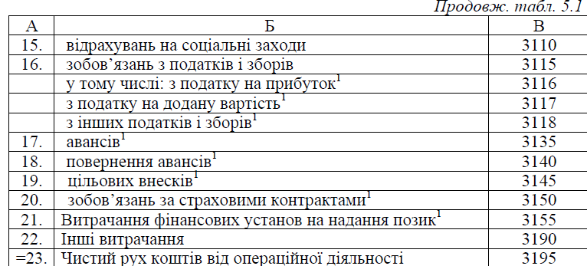

Slide 20
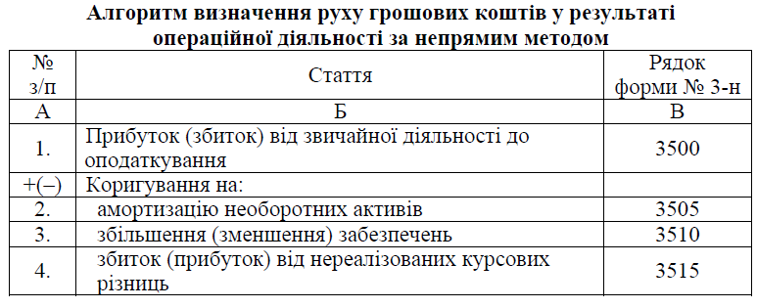

Slide 21
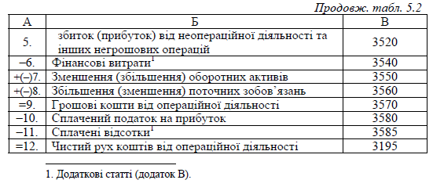

Slide 22
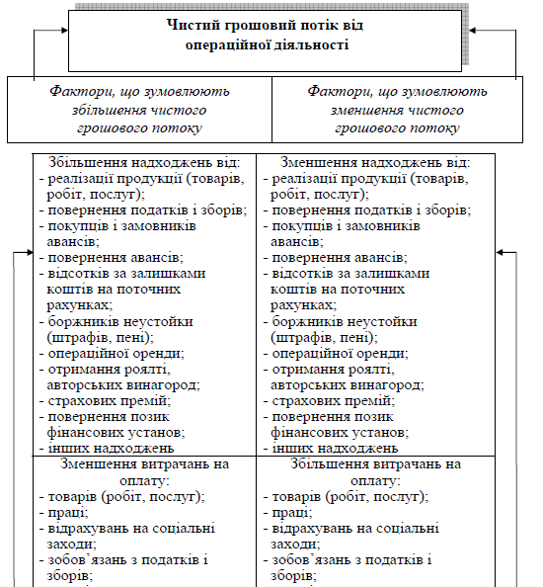

Slide 23
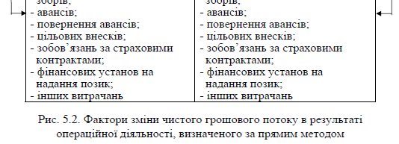

Slide 24
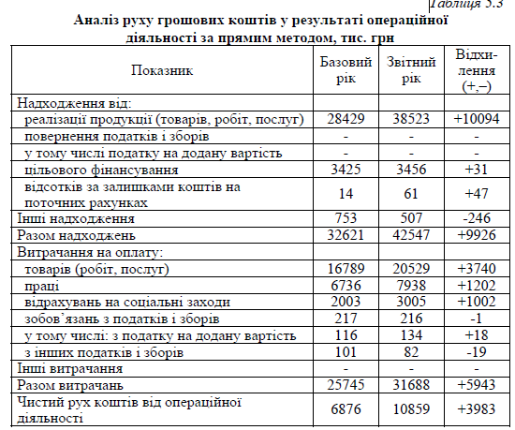

Slide 25
Рух грошових коштів у результаті
інвестиційної діяльності.
Інвестиційна діяльність (НП(С)БО 1) – придбання та реалізація тих необоротних активів, а також тих фінансових інвестицій, які не є складовою частиною еквівалентів грошових коштів.
Рух коштів у результаті інвестиційної діяльності (розділ ІІ форми № 3 (3-н)) визначається на основі аналізу змін у статтях розділу балансу «Необоротні активи» та статті «Поточні фінансові інвестиції».
Алгоритм визначення руху грошових коштів у результаті інвестиційної діяльності наведено в табл. 5.4.

Slide 27
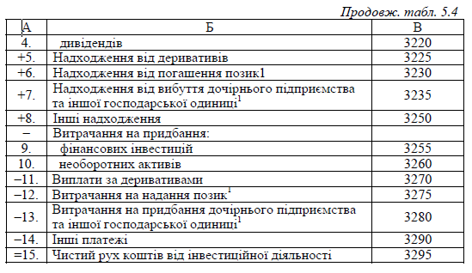

Slide 28
Зміст наведених у табл. 5.4 статей розкривається у Методичних рекомендаціях щодо заповнення форм фінансової звітності, затверджених наказом Міністерства фінансів України № 433 від 28.03.2013 р.
Фактори формування чистого грошового потоку в результаті інвестиційної діяльності показано на рис. 5.3

Slide 29
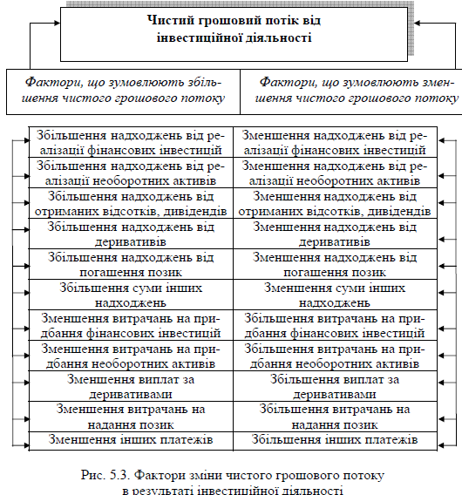

Slide 30
Рух грошових коштів у результаті фінансової діяльності.
Фінансова діяльність (НП(С)БО 1) – діяльність, яка призводить до змін розміру і складу власного та позикового капіталів підприємства.
Рух коштів у результаті фінансової діяльності (розділ ІІІ форми № 3 (3-н)) визначається на основі змін у статтях балансу за розділом «Власний капітал» та статтях, пов’язаних із фінансовою діяльністю, у розділах балансу: «Довгострокові зобов’язання і забезпечення» та «Поточні зобов’язання і забезпечення».

Slide 31
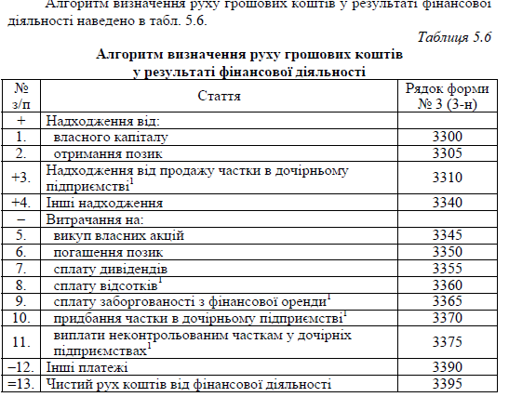

Slide 32
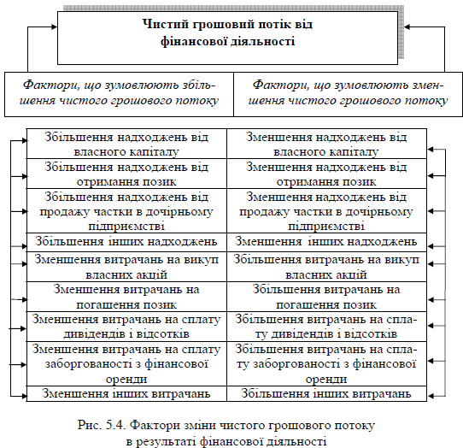

Slide 33
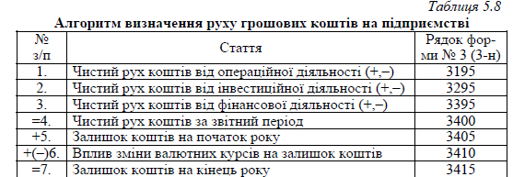
Визначивши чистий рух коштів у результаті операційної, інвестиційної та фінансової діяльності, необхідно розрахувати зміну величини грошових коштів за звітний період (табл. 5.8).

Slide 34
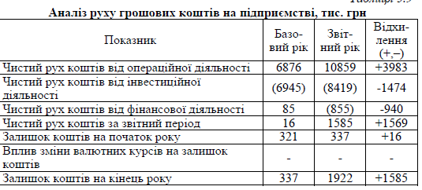

Slide 35
У цілому якість управління рухом грошових коштів підприємства характеризується так:
«добре» – якщо за звітний період чистий рух коштів від операційної діяльності має позитивне значення, а від інвестиційної та фінансової діяльності – від’ємне;
«норма» – якщо за звітний період чистий рух коштів від операційної та фінансової діяльності має позитивне значення, а від інвестиційної діяльності – від’ємне;
«криза» – якщо за звітний період чистий рух коштів від операційної діяльності має від’ємне значення, а від інвестиційної та фінансової діяльності – позитивне.

Slide 36
Основними джерелами інформації для аналізу грошових потоків підприємства є дані фінансової звітності: форми № 1 «Баланс (Звіт про фінансовий стан)», форми № 2 «Звіт про фінансові результати (Звіт про сукупний дохід)», форми № 3 «Звіт про рух грошових коштів (за прямим методом)», форми № 3-н «Звіт про рух грошових коштів (за непрямим методом)», форми № 5 «Примітки до річної фінансової звітності», а також дані синтетичного та аналітичного бухгалтерського обліку.

Slide 37
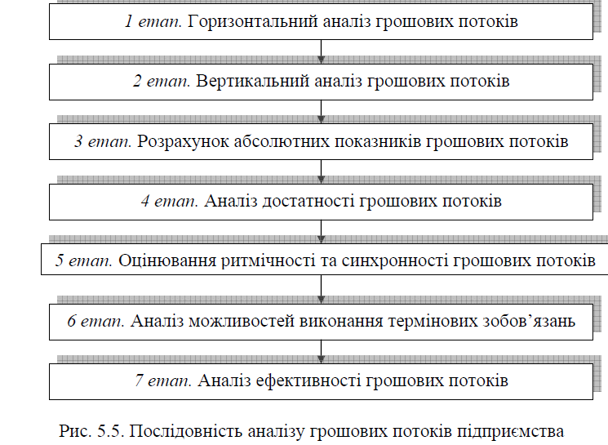

Slide 38
Горизонтальний аналіз дає змогу:
1) визначити джерела надходження грошових коштів для формування додатного грошового потоку, кількісно оцінити обсяги надходження коштів з кожного джерела;
2) встановити напрями використання грошових коштів (складові від’ємного грошового потоку), дати оцінку розмірів витрачання коштів за кожним напрямом

Slide 39
2 етап. Вертикальний (структурний) аналіз додатного, від’ємного та чистого грошових потоків проводиться:
а) за видами господарської діяльності (операційною, інвестиційною, фінансовою), що дає змогу встановити частку кожного виду діяльності у формуванні додатного, від’ємного та чистого грошових потоків;
б) окремими внутрішніми підрозділами (центрами відповідальності), що покаже внесок кожного з них у формування грошових потоків підприємства;
в) окремими джерелами надходження і напрямами витрачання коштів, що дає можливість встановити частку кожного з них у формуванні загального грошового потоку

Slide 40
Вертикальний аналіз дає змогу:
1) оцінити структуру грошових потоків, тобто розрахувати частку окремих джерел надходження і напрямів витрачання коштів у загальному обсязі та проаналізувати зміни, що відбулися;
2) провести ранжирування джерел надходження і напрямів витрачання коштів за вагомістю та порівняти отримані результати.
Ранжирування джерел надходження грошових коштів дає можливість визначити місце (вагомість) кожного з них для забезпечення життєдіяльності підприємства, а отже, і ступінь зосередження уваги до його формування. Ранжирування напрямів витрачання грошових коштів дає змогу встановити, який вид діяльності є найбільш грошемістким

Slide 41
У процесі аналітичних досліджень необхідно встановити вплив окремих факторів (зовнішніх і внутрішніх) на формування грошових потоків підприємства.
До зовнішніх факторів належать:
- кон’юнктура товарного і фондового ринків;
- система оподаткування підприємства;
- сформована практика кредитування постачальників товарно-матеріальних цінностей та покупців продукції;
- система здійснення розрахункових операцій суб’єктів господарювання;
- доступність фінансового кредиту.
Внутрішніми факторами є:
- тривалість операційного циклу;
- сезонність виробництва і реалізації продукції;
- невідкладність інвестиційних програм;
- амортизаційна політика підприємства;
- компетенція власників і менеджерів підприємства.

Slide 42
3 етап. Розрахунок абсолютних показників грошових потоків. Для оцінювання грошових потоків, дохідності та ліквідності підприємства в закордонній практиці широко застосовується показник Cash-Flow.
Cash-Flow у дослівному перекладі означає «грошовий потік». Зважаючи на те, що закордонна практика готівкою називає не лише касу (Cash), а всі грошові надходження і видатки, що проходять за касовими (готівковими) та банківськими (безготівковими) розрахунками підприємства, Cash-Flow слід розуміти як увесь грошовий потік.

Slide 43
Показник Cash-Flow можна розглядати у трьох аспектах:
⇒ як фінансово-економічний показник (індикатор спроможності фінансування за рахунок внутрішніх джерел);
⇒ як показник результативності господарської діяльності (індикатор теперішньої та майбутньої дохідності підприємства);
⇒ як загальний індикатор фінансового стану підприємства.

Slide 44
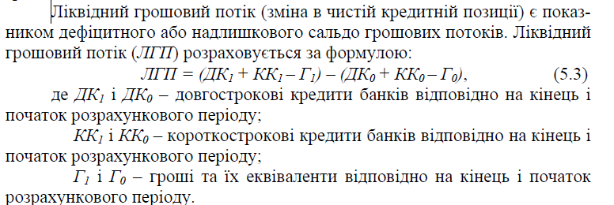
Абсолютним показником грошових потоків, за допомогою якого виначається фінансова стійкість підприємства, є ліквідний грошовий потік, що характеризує зміни в чистій кредитній позиції суб’єкта господарювання протягом певного періоду (місяця, кварталу).
Чиста кредитна позиція – це різниця між сумою кредитів, отриманих підприємством, і величиною грошових коштів.

Slide 45
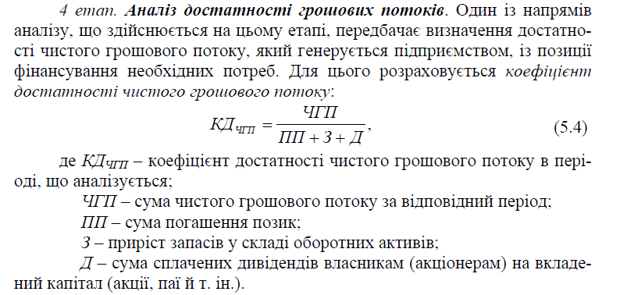

Slide 48
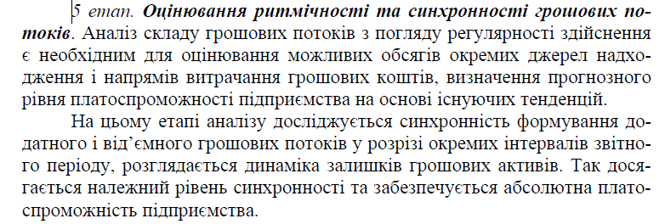

Slide 49
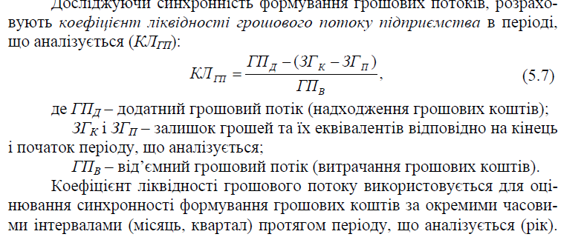

Slide 50
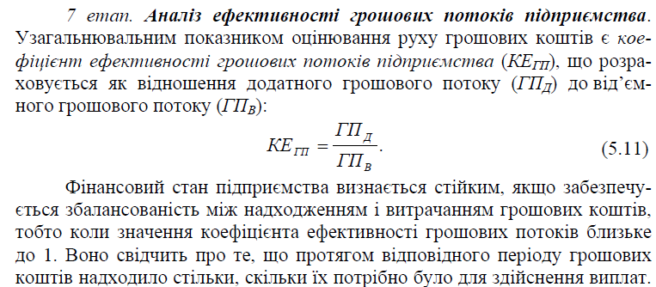

Slide 51
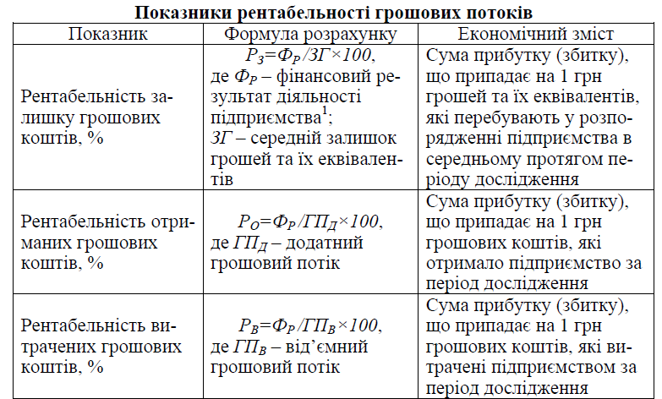

Slide 52
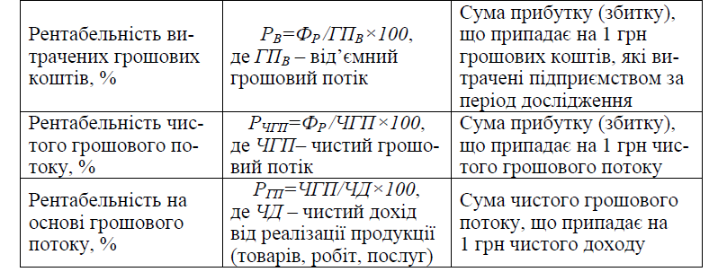

Slide 53
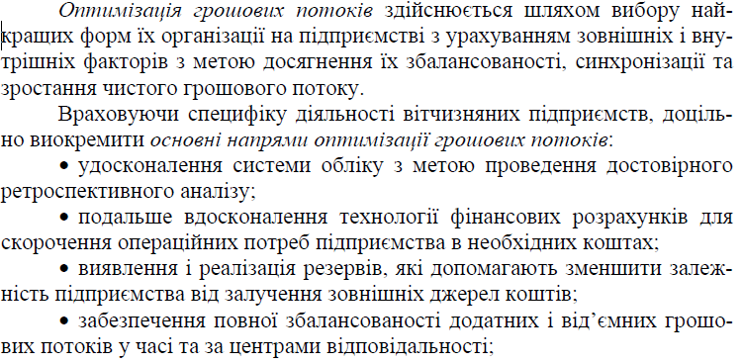

Slide 54
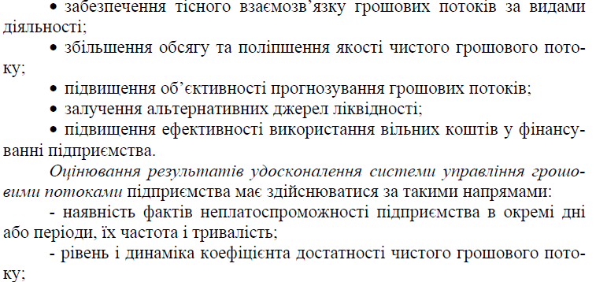

Slide 56
Етап 8. Аналіз достатності надходження грошових коштів
Визначення оптимального залишку грошових коштів
Модель Баумола прийнятна для підприємств, грошові витрати яких стабільні та прогнозовані.
Модель, розроблена Міллером і Орром, допомагає з’ясувати: як підприємству слід управляти своїм грошовим запасом, якщо неможливо передбачити щоденне витрачання та надходження грошових коштів. Модель базується на припущенні, що надходження і витрачання грошей від періоду до періоду є незалежними випадковими подіями.

Slide 57
Модель Баумоля (Baumol model) – алгоритм, що дозволяє оптимізувати розмір середнього залишку фінансових активів підприємства з урахуванням обсягу його платіжного обороту.
Один з найбільш ранніх систематичних підходів до управління запасом коштів був запропонований У. Баумолем в 1952 р. Передбачається, що підприємство починає працювати, маючи максимальний і доцільний для нього рівень коштів і потім постійно витрачає їх протягом певного часу. Усі кошти від реалізації товарів та послуг підприємство вкладає у короткострокові цінних паперів. Щойно запас коштів виснажується, тобто. стає рівним нулю чи досягає певного заданого рівня безпеки, підприємство продає над ринком частина цінних паперів, цим поповнюючи запас коштів до початкової величини.

Slide 58
Вихідні положення моделі Баумоля:
грошові потоки не схильні до коливань, тобто спочатку передбачається, що кошти витрачаються рівномірно;
витрачання коштів здійснюється до нульового залишку;
існує певна невизначеність у надходженні коштів;
не передбачається можливість використання кредитної лінії чи овердрафту;
альтернативні витрати підтримки залишку коштів не змінюються;
надлишок коштів вкладається у ліквідні цінні папери;
при купівлі-продажу ліквідних цінних паперів у кошти з’являються певні транзакційні витрати.

Slide 59
Вихідні положення моделі Баумоля:
грошові потоки не схильні до коливань, тобто спочатку передбачається, що кошти витрачаються рівномірно;
витрачання коштів здійснюється до нульового залишку;
існує певна невизначеність у надходженні коштів;
не передбачається можливість використання кредитної лінії чи овердрафту;
альтернативні витрати підтримки залишку коштів не змінюються;
надлишок коштів вкладається у ліквідні цінні папери;
при купівлі-продажу ліквідних цінних паперів у кошти з’являються певні транзакційні витрати.

Slide 60
Відповідно до моделі, запропонованої Вільямом Баумолем, залишки грошових активів підприємства на майбутній період визначаються в наступних розмірах:
1) мінімальний залишок фінансових активів дорівнює нулю;
2) оптимальний (він же в інтерпретації В. Баумоля та максимальний) залишок грошових активів розраховується за формулою:
Р_{к} – Середня сума витрат з обслуговування однієї операції короткострокових фінансових вкладень (фіксований обсяг витрат по одній угоді); Ода – загальний обсяг платіжного обороту (витрати платіжних коштів) підприємства у запланованому періоді; СПк – ставка відсотка за короткостроковими фінансовими вкладеннями в аналізованому періоді (виражена десятковим дробом).

Slide 61
Досить проста у використанні модель Баумоля розроблена для усереднених, стабільних грошових витрат, що не завжди відповідає реальній дійсності. Природно, що для окремих компаній такий підхід цілком прийнятний. Однак значно частіше грошові витрати і надходження є випадковими величинами. Ця обставина враховується в моделі Міллера - Орра. Головна особливість даної моделі - облік нестабільності грошових потоків в компанії і прийняття рішень в залежності від ступеня їх відхилення від встановлених меж.

Slide 62
Рис. 1. Модель Міллера-Орра

Slide 63
Етапи формування моделі Міллера-Орра:
1. Встановлюється мінімальна величина грошових коштів (О_{н}), яку доцільно постійно мати на поточному рахунку.
2. За даними минулих періодів визначається варіація щоденного надходження засобів на поточний рахунок (V).
3. Визначаються витрати зі зберігання засобів на поточному рахунку (Р_{к}) (у розмірі ставки щоденного доходу за короткостроковими цінними паперами, що обертаються на ринку) і витрати із взаємної трансформації грошових коштів і цінних паперів (Р_{T}) (наприклад, комісійні, що сплачуються в пунктах обміну валюти).

Slide 64
4. Розраховується розмах варіації залишку грошових коштів на поточному рахунку (S) :
5. Розраховується верхня межа грошових коштів на банківському рахунку (O_{в}):

Slide 65
6. Визначається точка повернення (Т_{в}) – величину залишку грошових коштів на банківському рахунку, до якої необхідно повернутися у випадку, якщо фактичний залишок засобів на поточному рахунку досягає верхньої або нижньої межі:

Slide 66
Дисконтування грошових потоків
Принцип вартості грошей у часі (time value of money), який є наріжним каменем у сучасному фінансовому менеджменті, свідчить: «сьогоднішні надходження є ціннішими від майбутніх». Вартість грошей у часі змінюється з урахуванням норми прибутковості на грошовому ринку і ринку ЦП. Як норма прибутковості може виступати норма позикового відсотка або норма виплати дивідендів за звичайними і привілейованими акціями.
З принципу вартості грошей у часі випливає два важливі наслідки:
- необхідність врахування чинника часу під час проведення фінансових операцій;
- некоректність (з погляду аналізу довгострокових фінансових операцій) простого додавання грошових величин, що стосуються різних періодів часу

Slide 67
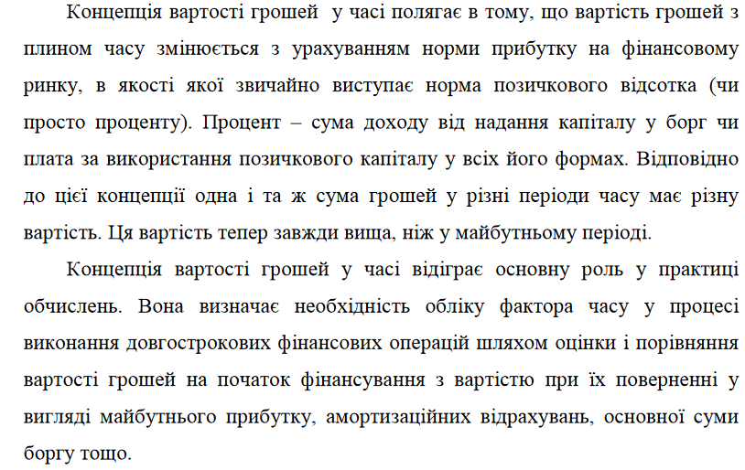

Slide 68
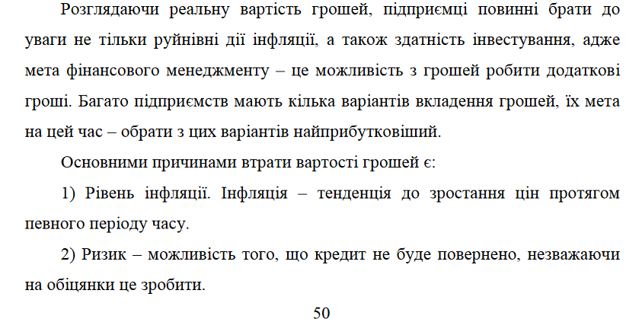

Slide 70
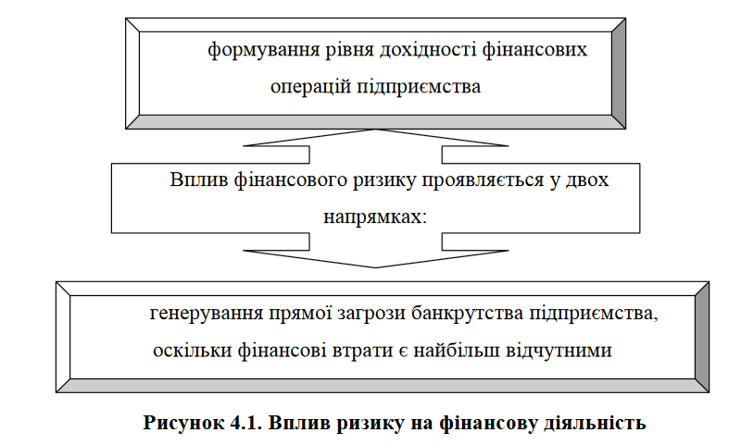

Slide 71
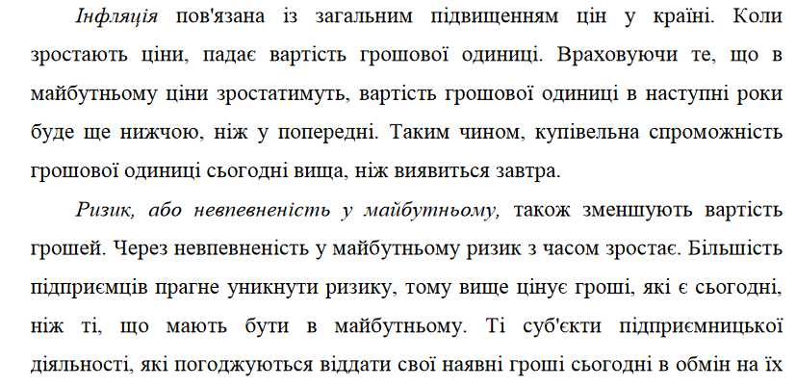

Slide 72
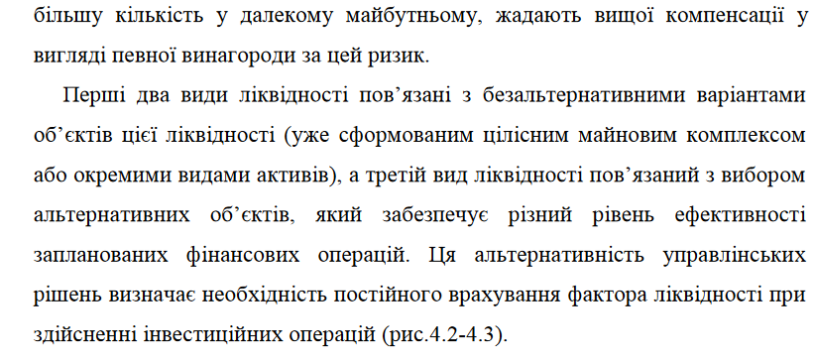

Slide 73
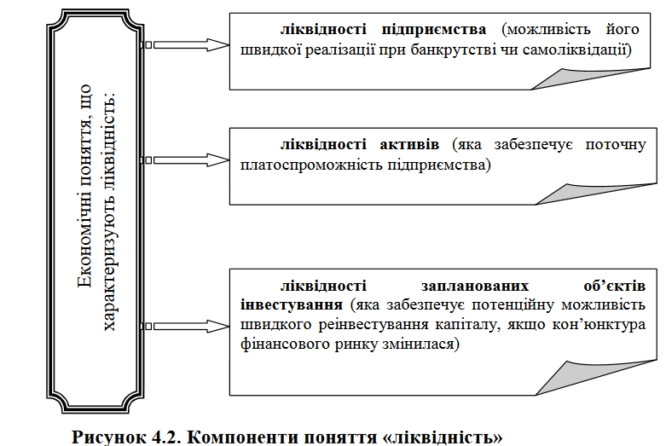

Slide 74
Аналіз чинника часу при проведенні фінансових операцій вимагає застосування спеціальних методів його оцінки. Це так звані метод прирощення (compounding) і метод дисконтування (discoun­ting), які грають важливу роль у фінансовому аналізі, оскільки дають змогу зіставити вартості потоків платежів (cash flows).
За допомогою методів прирощення і дисконтування, які ґрунтуються на техніці процентних обчислень, здійснюється приведення грошових сум, що стосуються різних часових періодів, до потрібного моменту часу в теперішньому часі або майбутньому. При цьому як норма приведення використовується відсоткова ставка r (interest rate).

Slide 75
Відповідно до Національного Стандарту №1: "дисконтування - визначення поточної вартості грошового потоку з урахуванням його вартості, яка прогнозується на майбутнє".
Суть концепції тимчасової вартості грошей у тому, що вартість грошей сьогодні більше ніж вартість грошей у майбутньому. Суть дисконтування - приведення вартості майбутніх грошових потоків у поточну вартість за допомогою показника, який називається ставка дисконту.

Slide 76
Ситуації, в яких застосування методу дисконтування грошових потоків найбільш доцільно:
♦ слід обгрунтовано оцінити майбутні грошові потоки;
♦ майбутні грошові потоки, що прогнозуються, істотно відрізняються від поточних;
♦ підприємство досить нове та розвивається;
♦ підприємство реалізує інвестиційний проект, який здатний істотно вплинути на характеристики грошових потоків.

Slide 77
Метод прирощення дає змогу визначити майбутню величину (future value — FV) поточної суми (present value — PV) через деякий проміжок часу, виходячи із заданої відсоткової ставки r.
Дисконтування являє собою процес знаходження оцінюваної величини в певний момент часу за її відомим або передбачуваним значенням у майбутньому.
В економічному сенсі величина PV, визначена дисконтуванням, показує поточне значення майбутньої величини FV.

Slide 78
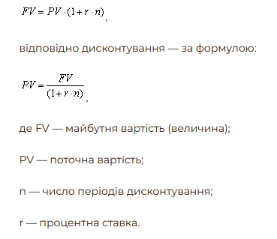
Як правило, в короткострокових фінансових операціях, термін проведення яких менше року, використовуються прості відсотки. Базою для обчислення відсотків за кожний період у цьому випадку є первинна (початкова) сума операції. Під час аналізу довгострокових інвестиційних вкладень використовуються складні відсотки.
Для простих процентів прирощення визначається за такою формулою:

Slide 82
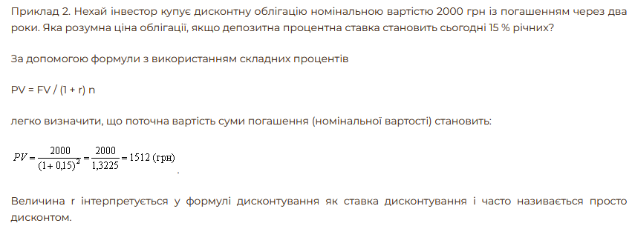

Slide 83
Переваги дисконтованого грошового потоку
1) Метод дисконтованих грошових потоків може бути надзвичайно корисним, коли фірмам потрібно визначити, чи вартий майбутній прибуток від інвестицій, наприклад, під час придбання довгострокових активів або придбання нового бізнесу.
2) Надання високого рівня інформації та обліку всіх припущень щодо грошових потоків компанії
3) Надання значного розуміння внутрішньої цінності організації
4) Включено майбутні прогнози та очікування щодо повернення інвестицій.
5) Надання критичної оцінки під час злиття та поглинання компаній
6) Розрахунок внутрішньої норми прибутку компанії (IRR) на інвестиції
7) Надання підприємствам засобів для оцінки чутливості майбутніх прибутків від інвестицій до коливань грошових потоків та інших факторів

Slide 84
Недоліки дисконтованого грошового потоку
В інших випадках формула дисконтованого грошового потоку може мати такі недоліки, як:
1) Неточні прогнози щодо майбутніх прибутків або віддачі від інвестицій можуть призвести до несподіваних результатів.
2) Замість того, щоб враховувати перевірені показники конкуруючих фірм, він враховує лише оцінку компанії.
3) Розрахувати загальну вартість капіталу може бути важко.
4) Дисконтований грошовий потік може бути надмірно залежним від припущень про майбутні результати.
5) Аналіз дисконтованого грошового потоку може стати надто складним, що призведе до сприйнятливості до коливань грошового потоку.

Slide 86
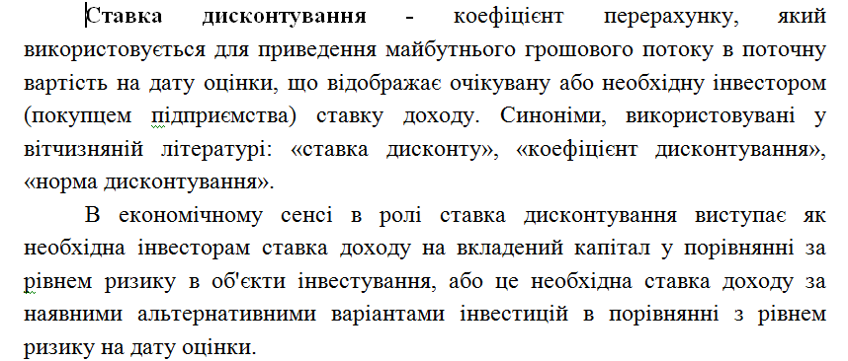

Slide 87
Cтавка дисконтування виконує три основні функції: 1) характеризує норму прибутку, за якою майбутні грошові надходження приводяться до теперішньої вартості на момент оцінки; 2) показує рівень ризику вкладення коштів у об’єкт оцінки;
3) характеризує вартість залученого підприємством капіталу.

Slide 88
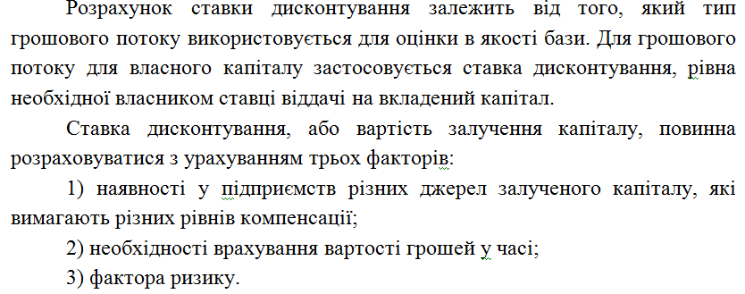

Slide 89
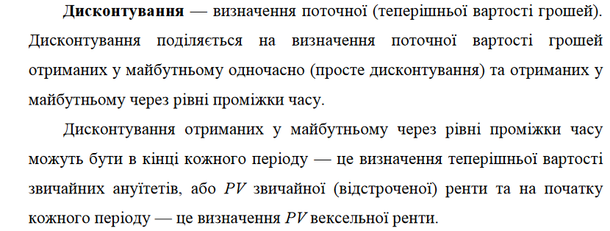

Slide 90
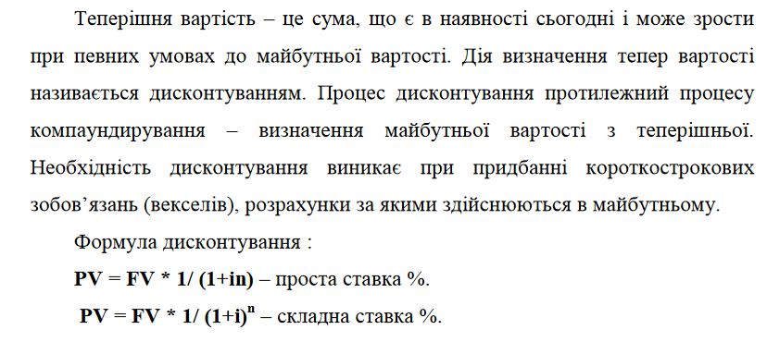

Slide 91
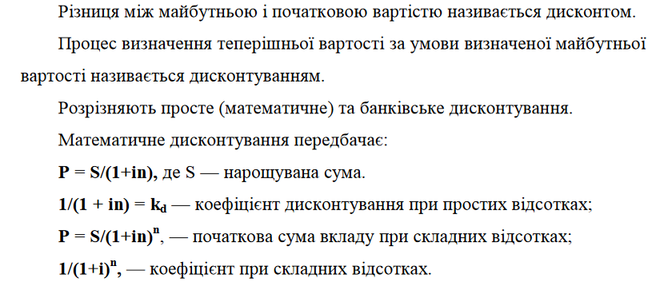

Slide 92
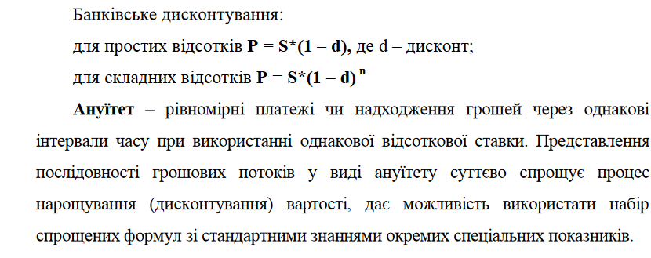

Slide 93
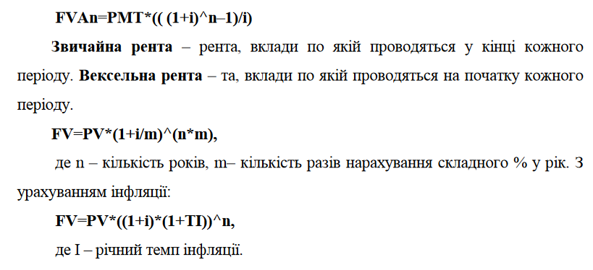

Slide 94
